Slide 1
Этот День Победы!
Мы помним!
Мы гордимся!

Slide 2
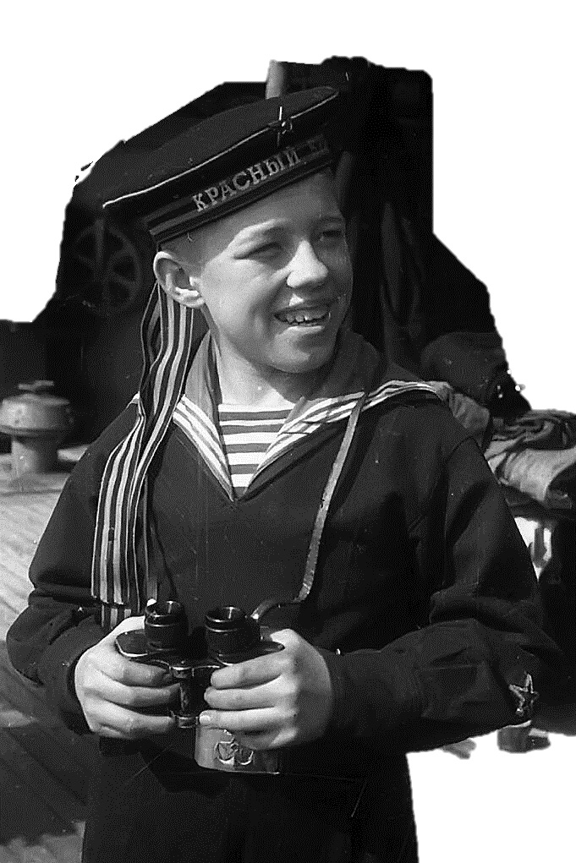
Дедушкины друзья
Май… Вовсю щебечут птицы,
И парад идёт в столице.
В орденах шагают деды.
Поздравляем с Днём Победы!
Приходят к дедушке друзья,
Приходят в День Победы.
Люблю подолгу слушать я
Их песни и беседы.
Горят на солнце золотом
Награды боевые,
И входят в дом,
В наш мирный дом,
Дороги фронтовые.
Я молча рядышком сижу,
Но кажется порою,
Что это я в прицел гляжу,
Что я готовлюсь к бою.
Приходят к дедушке друзья
Отпраздновать Победу.
Всё меньше их,
Но верю я:
Они опять приедут.

Slide 3
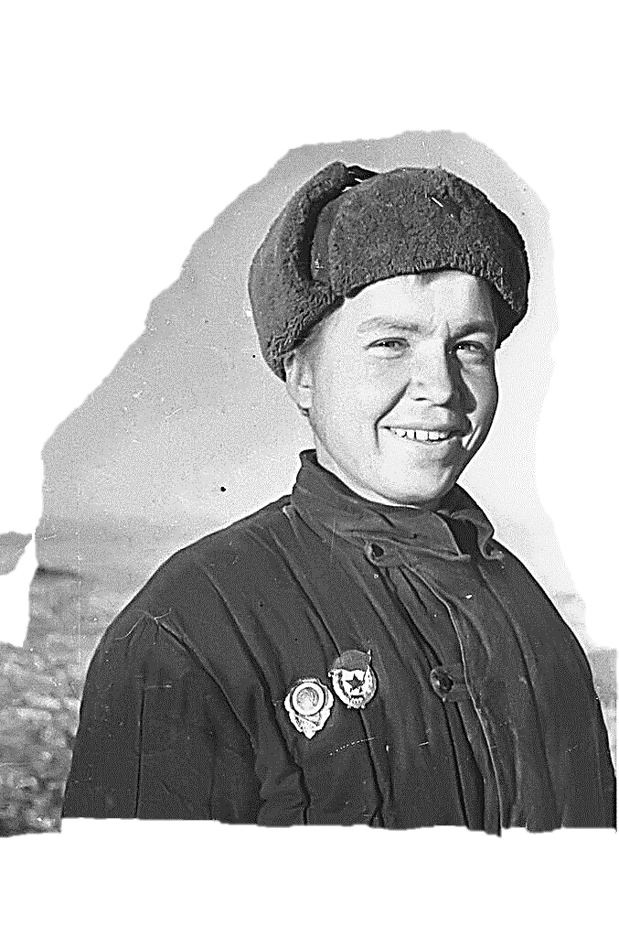
Бабушка надела ордена
И сейчас красивая такая!
День Победы празднует она,
О войне великой вспоминая…
Грустное у бабушки лицо.
На столе солдатский треугольник.
Дедушкино с фронта письмецо
Ей читать и нынче очень больно.
Смотрим мы на дедушкин портрет
И разводим ручками с братишкой
- Ну какой, какой же это дед?
Он же ведь совсем ещё мальчишка!
Дедушкин портрет

Slide 4
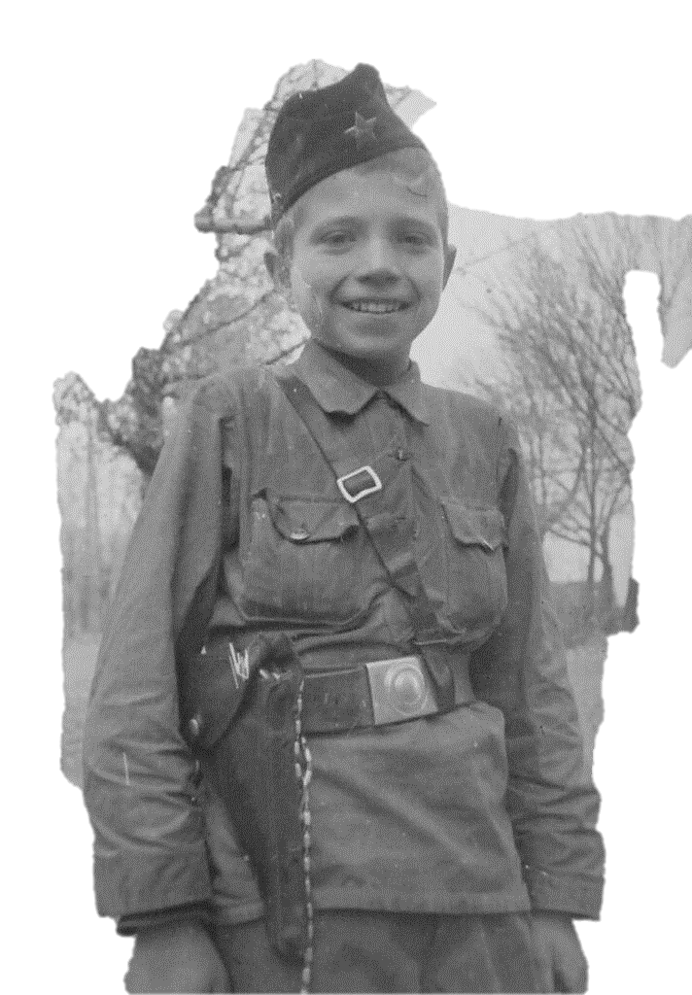
Нет войны
Спать легли однажды дети –
Окна все затемнены.
А проснулись на рассвете –
В окнах свет – и нет войны!
Можно больше не прощаться
И на фронт не провожать –
Будут с фронта возвращаться,
Мы героев будем ждать.
Зарастут травой траншеи
На местах былых боёв.
С каждым годом хорошея,
Встанут сотни городов.
И в хорошие минуты
Вспомнишь ты и вспомню я,
Как от вражьих полчищ лютых
Очищали мы края.
Вспомним всё: как мы дружили,
Как пожары мы тушили,
Как у нашего крыльца
Молоком парным поили
Поседевшего от пыли,
Утомлённого бойца.
Не забудем тех героев,
Что лежат в земле сырой,
Жизнь отдав на поле боя
За народ, за нас с тобой…
Слава нашим генералам,
Слава нашим адмиралам
И солдатам рядовым –
Пешим, плавающим, конным,
Утомлённым, закалённым!
Слава павшим и живым –
От души спасибо им!

Slide 5
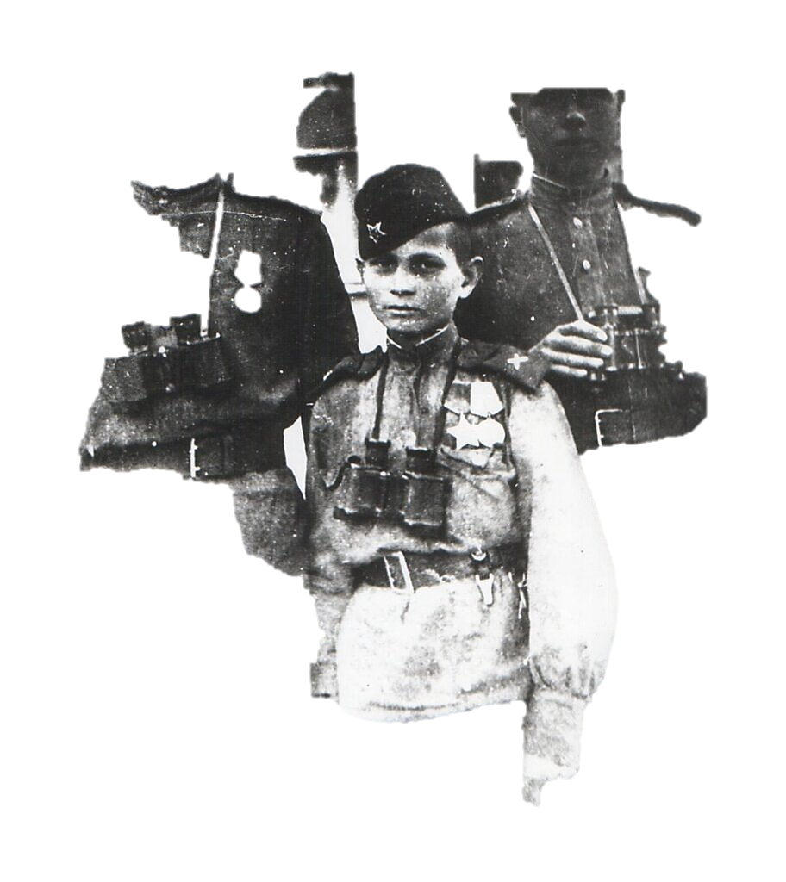
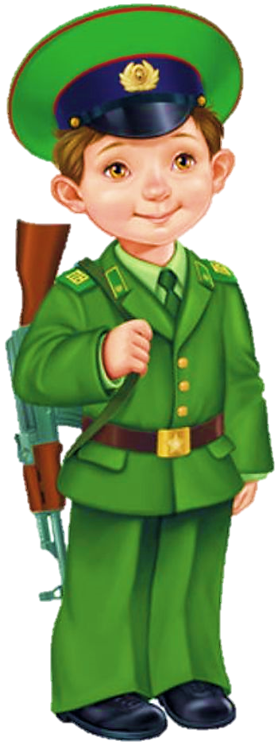
Вечный огонь
Над могилой, в тихом парке
Расцвели тюльпаны ярко.
Вечно тут огонь горит,
Тут солдат советский спит.
Мы склонились низко-низко
У подножья обелиска,
Наш венок расцвёл на нём
Жарким, пламенным огнём.
Мир солдаты защищали,
Жизнь за нас они отдали.
Сохраним в сердцах своих
Память светлую о них!
Как продолжение жизни солдат
Под звёздами мирной державы
Цветы на ратных могилах горят
Венками немеркнущей славы.

Slide 6
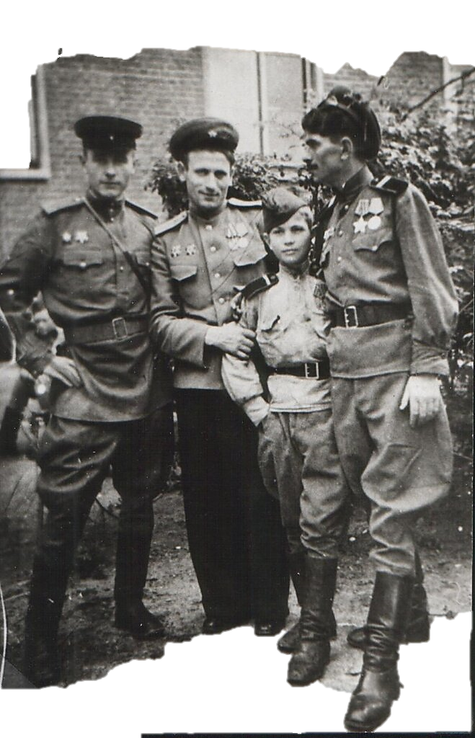
День Победы
День Победы 9 Мая –
Праздник мира в стране и весны.
В этот день мы солдат вспоминаем,
Не вернувшихся в семьи с войны.
В этот праздник мы чествуем дедов,
Защитивших родную страну,
Подарившим народам Победу
И вернувшим нам мир и весну!

Slide 7
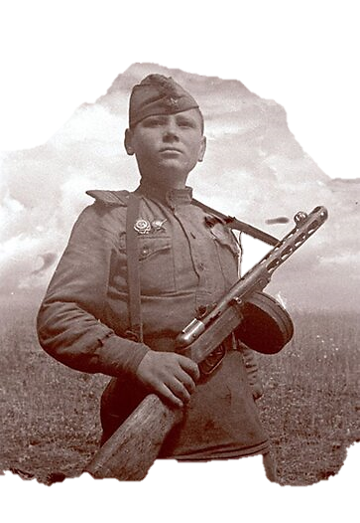
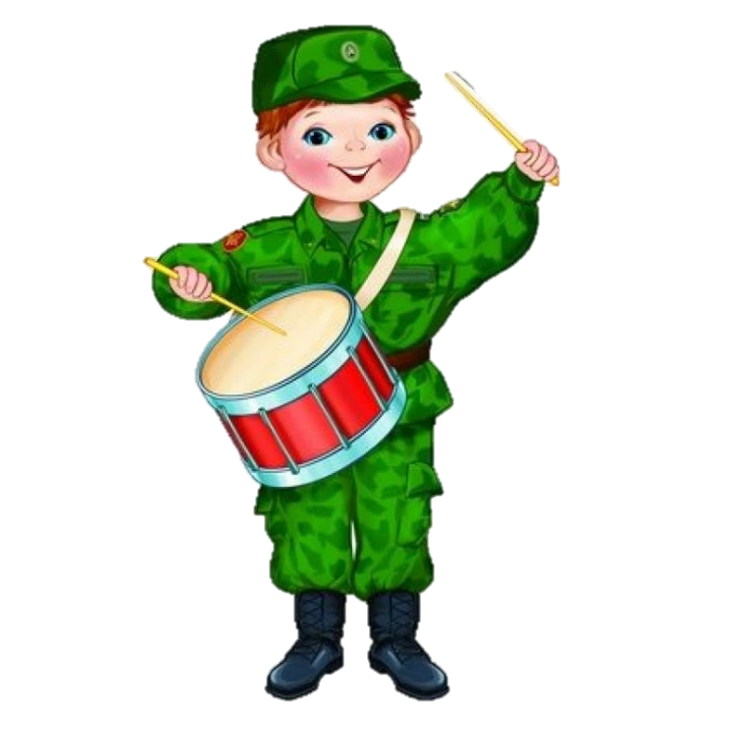
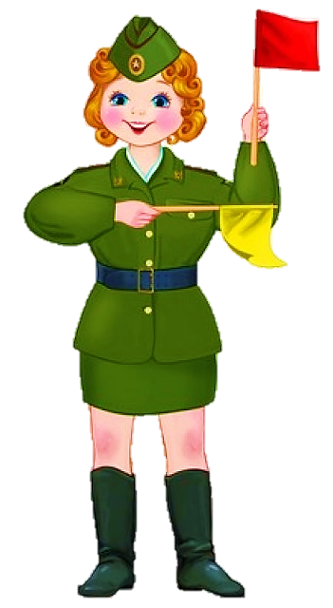
В честь нашей Отчизны, В честь наших солдат!
Салют ПОБЕДЕ!
Красоту, что дарит нам природа,
Отстояли солдаты в огне,
Майский день сорок пятого года
Стал последнею точкой в войне.
За всё, что есть сейчас у нас,
За каждый наш счастливый час,
За то, что солнце светит нам,
Спасибо доблестным солдатам –
Нашим дедам и отцам.
Недаром сегодня салюты звучат
В честь нашей Отчизны,
В честь наших солдат!

Slide 8
Песни победы
1. Победа!
2. Прадедушка

